Slide 1

CTFight Automation USSR
Практика по автоматизиции
Automation USSR
Evgenii Sopov (17.12.2015)

Slide 2
План
Лекция (30-60 мин)
Практикуемся (2 часа)
Подведение итогов (30-60 мин)

Slide 3
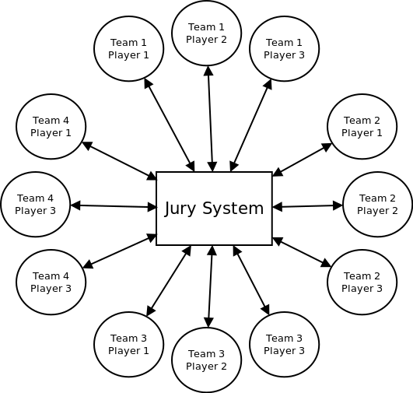
Классический подход к сдачи флагов на игре
В классическом подходе: игроки взаимодействуют непосредственно с жюрейной системой

Slide 4
Классический подход к сдачи флагов на игре (недостатки)
Невозможно(или сложно) отследить какие флаги кем были сданы
Повторная сдача флагов отнимает время
Если журейная система была недоступна то найденные флаги за это время не были сданы.
Нагрузка на журейную систему и внешний канал.

Slide 5
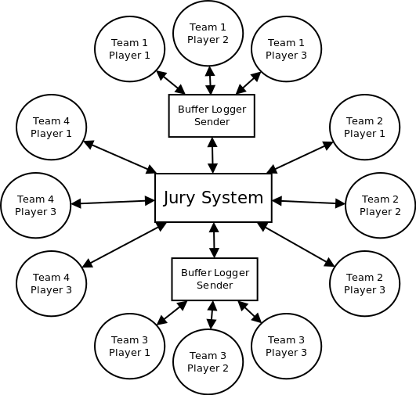
Новый подход к сдачи флагов
В новом подходе игроки взаимодействуют с промежуточным буффером который находиться на стороне команды. Он логирует и отправляет флаги.

Slide 6
Новый подход к сдачи флагов
(Достоинства)
Логирование флагов, сбор статистики
Если журейная система будет недоступна, то есть возможность отложенной сдачи флагов.
Высокий отклик от буффера
Не отправляются дубликаты в журейную систему

Slide 7
Тезис
Один из аспектов победы умение правильно и хорошо автоматизировать атаку на сервисы противника.

Slide 8
Советы
Атаку лучше всего проводить вдвоем или втроем.
На изучение сервиса тратьте около 30 минут, прежде чем перейти к другому сервису.
Старайтесь не паниковать и “не бегать” от одного сервеса к другому наводя панику в команде.
Тихонько сидите и разбираетесь с сервисом.
Делайте время от времени перерывы.
Незабывайте документировать – что бы потом составить интересный writeup и поделиться им с командой после игры.

Slide 9
План действий
Выбирать сервис
Узнать список host'ов или ip'шниками противников
Добыть исходники (или бинари)
Изучить протокол работы сервиса
  Либо изучить исходники
  Либо “руками” разобрать что да как работает
Найти где лежат флаги, попытаться сдать любой флаг
Найти уязвимость (если есть)
Написать автоматизацию (незабывайте о правилах: Dos-атаки запрещены)
Отдыхаете а ваш скрипт работает

Slide 10
Проблемы
Для новичков (я тоже когда то им был) все кажется достаточно сложным из-за нехватка информации и инструкций
На текущий момент не так много игр такого типа проходят онлайн
Практически никто из новичков ни разу нормально не писал автоматизацию. Хотя ничего сверхестественного в этом нет.
12-24 часов игры мало для того что бы освоть базовые навыки написания автоматизаированных скриптов самостоятельно.

Slide 11
Решение
Поднят тестовый упрощенный сервис
Вся необходимая информация здесь: http://automation-ussr.sea-kg.com/
Сам сервис распологается на там же сервере.
Сервис будет поднят на протяжении некоторого времени, что бы вы могли неторопясь попробовать и понять как лучше автоматизировать.

Slide 12
Некоторые полезные утилиты
“nmap” – сканер портов
“telnet” - сетевой клиент
“nc” - сетевой клиент
“nano” - консольный текстовой редактор

Slide 13
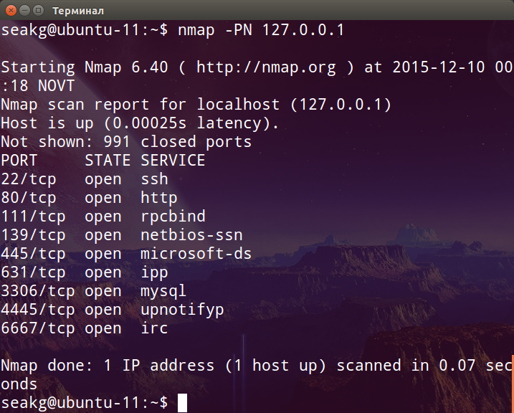
“nmap” сканирование на стандартные порты

Slide 14
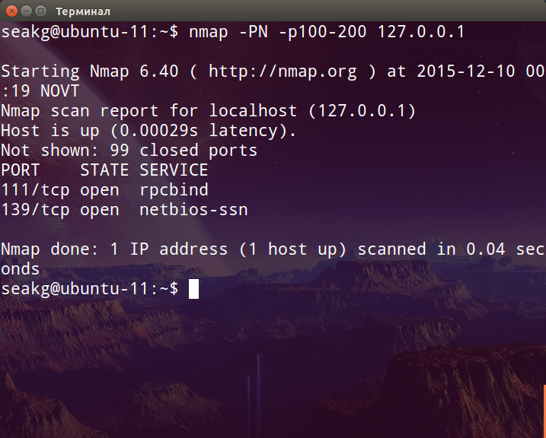
“nmap” сканирование на определенные порты с 100 по 200

Slide 15
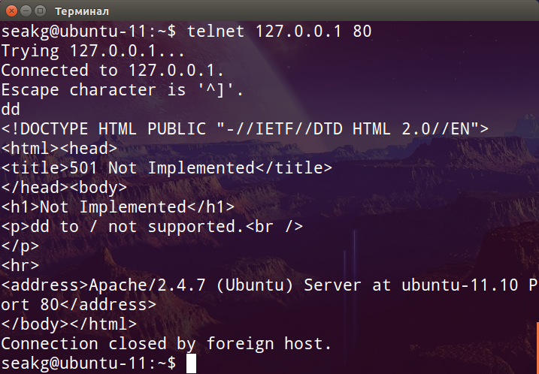
“telnet” подключаемся к 127.0.0.1 на 80 порт (web server) и отправляем “dd” ему

Slide 16
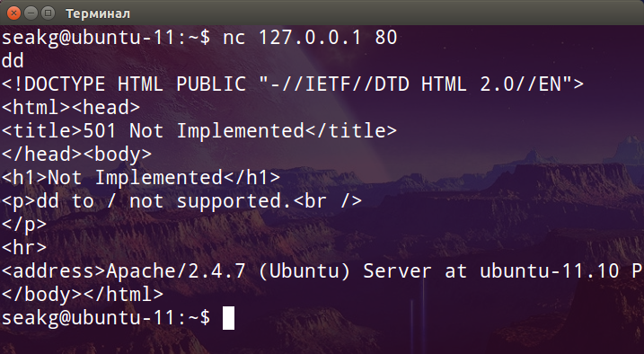
“nc” подключаемся к 127.0.0.1 на 80 порт (web server) и отправляем “dd” ему

Slide 17
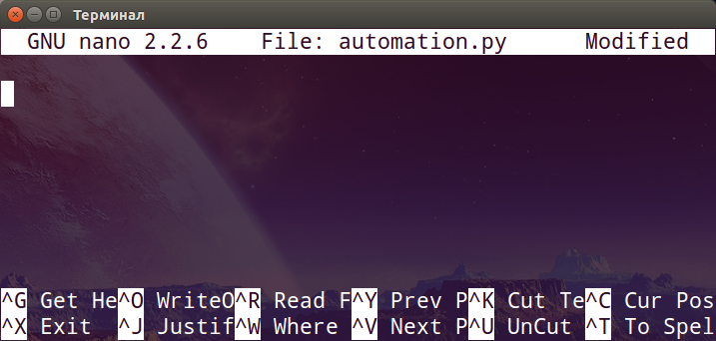
“nano”
“nano filename” - Oткрыть файл для редактирования
Ctrl+O – Сохранить (Записать изменения в файл)
Ctrl+X – Выйти из редактора

Slide 18
Автоматизация (на чем?)
“python” (рассмотрим на его примере)
“bash”
“c++”
“php”
“nodejs”
“C#”
Все что умеет работать с сетью

Slide 19
Знакомство с Python
Создаем файл командой “touch automation.py”
Даем права на выполнения “chmod +x automation.py“
Закидываем код (см следующий слайд)
Выполнить скрипт: “./automation.py”

Slide 20
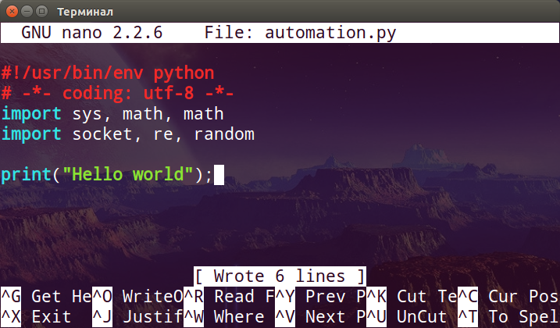
Знакомство с Python
(Привет Мир!)

Slide 21
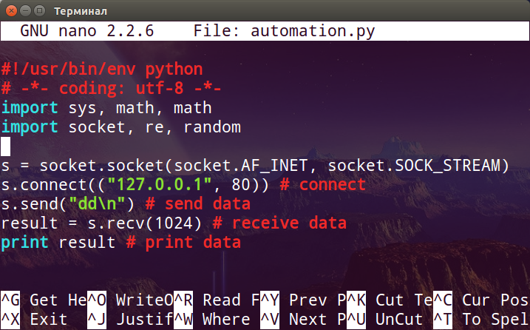
Знакомство с Python
(сеть)

Slide 22
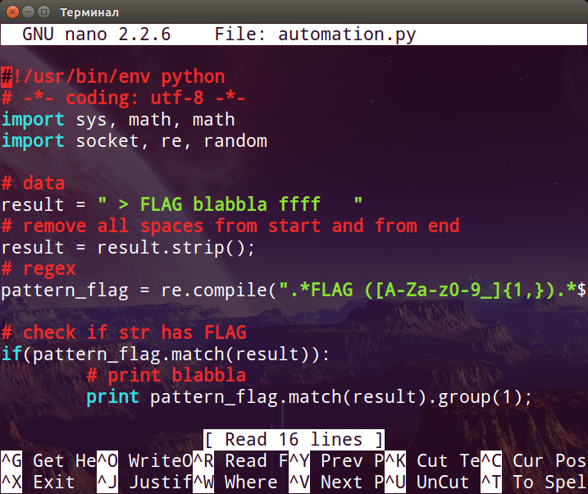
Знакомство с Python
(парсинг данных)

Slide 23
Алгоритм работы скрипта автоматизации
Условно его можно разделить на несколько блоков-обработчиков
Блок первый: получение списка id флагов с атакуемого сервиса
Блок второй: получение флагов по id
Блок третий: сдача флагов в журейную систему
В каждом блоке лучше всего использовать промежуточный список (список файлов или база данных) который будет храниться не в памяти скрипта

Slide 24
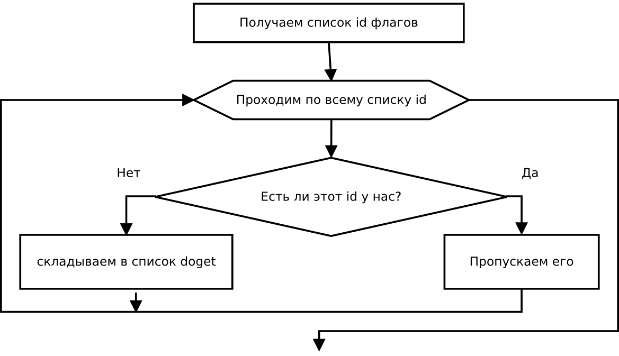
Блок первый

Slide 25
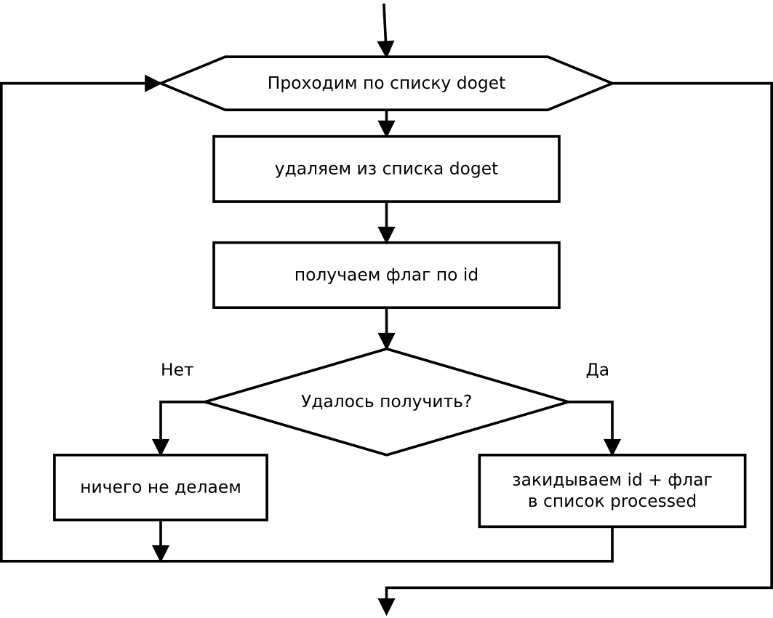
Блок второй

Slide 26
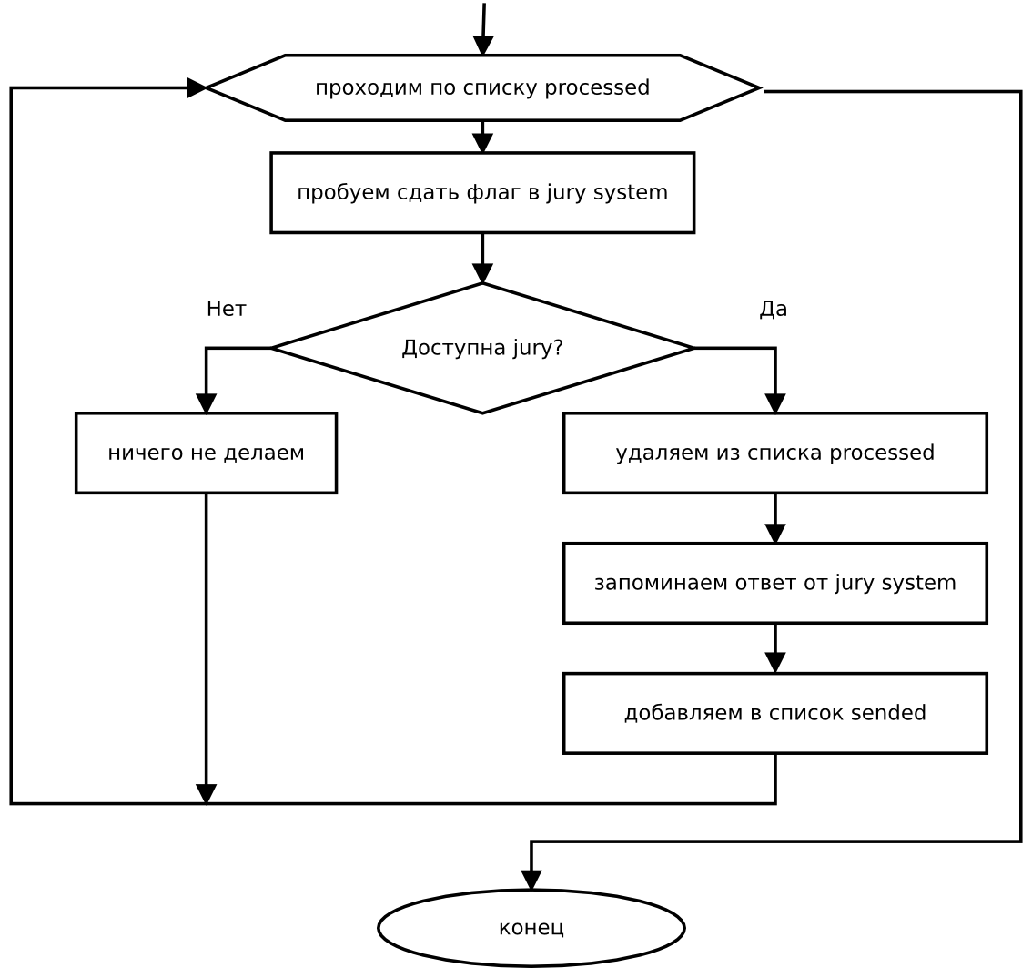
Блок третий

Slide 27
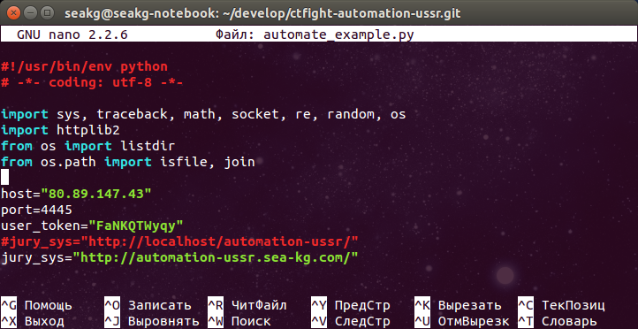
Начало скрипта

Slide 28
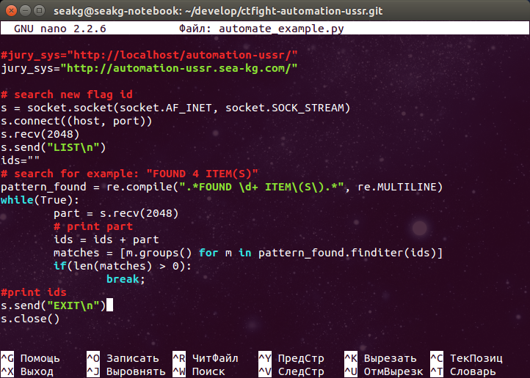
Блок первый (получение id)

Slide 29
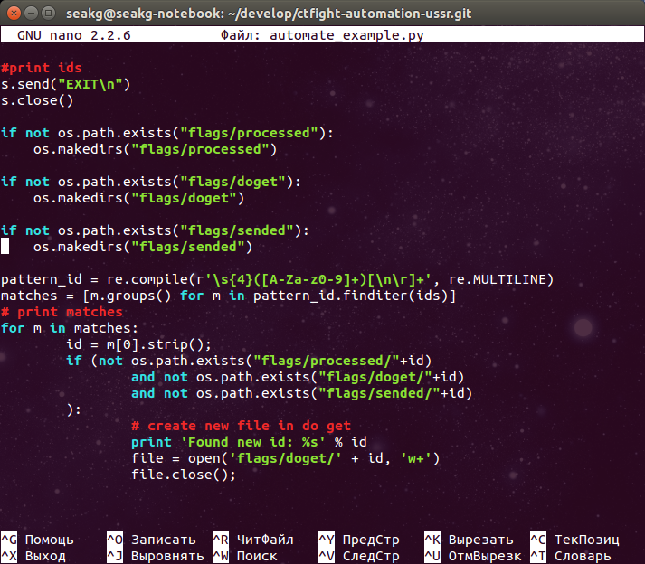
Блок первый (получение флагов)

Slide 30
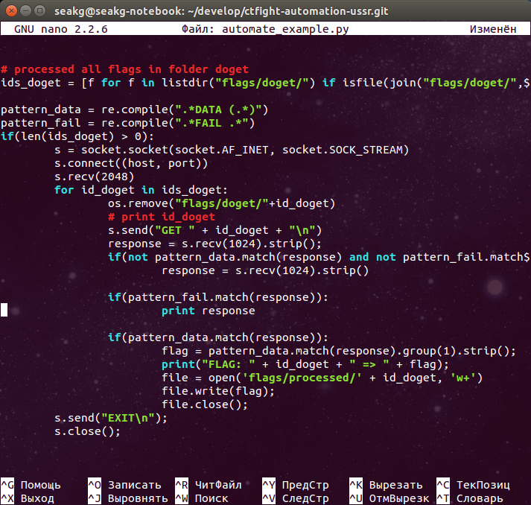
Блок второй

Slide 31
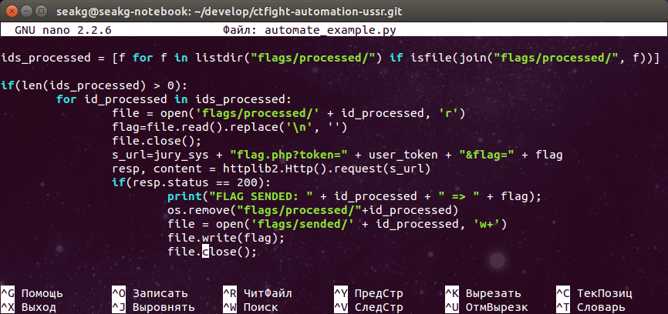
Блок третий

Slide 32
Правила тренировки
“ip” - вам скажут
Большая часть информации находиться на сайте
Регистрация: сохраняем свой токен – он пригодится при сдачи флагов
Не стесняемся задавать вопросы
Скрипты оставляем на память

Slide 33
Спасибо за внимание.

